Slide 1

Arbejdsstedets indretning
Indretning af arbejdspladsen
Ergonomiske forhold – forebyggelse af ulykker
Jan Rasmussen, arbejdsmiljøkonsulent
jar@crecea.dk
www.crecea.dk

Slide 2
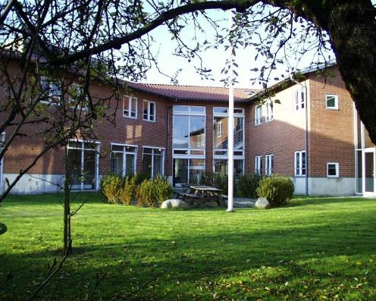
CRECEA A/S - hvem er vi?
CRECEA er en landsdækkende konsulentvirksomhed - autoriseret arbejdsmiljørådgiver
CRECEA er en uafhængig samarbejdspartner -
fri af partsinteresser og er ejet af CRECEAFONDEN

Slide 3
Arbejdsstedets indretning
Indretning af arbejdspladsen
Ergonomiske forhold
Adgangs- og transportveje
Forebyggelse af ulykker

Slide 4
Arbejdsstedets indretning
Pladsforhold og indretning af inventar
- (indretning i forhold til person og opgave)
Ergonomi
- Arbejdshøjde, rækkeafstand, tekniske hjælpemidler
Adgangsveje og transportveje
- Intern færdsel

Slide 5
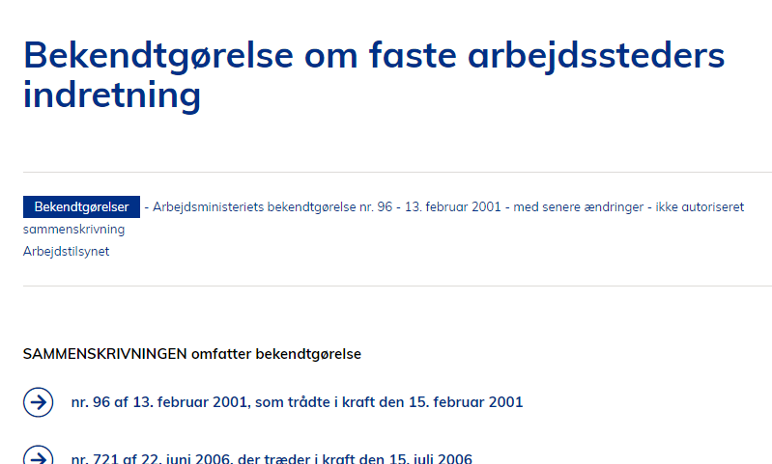
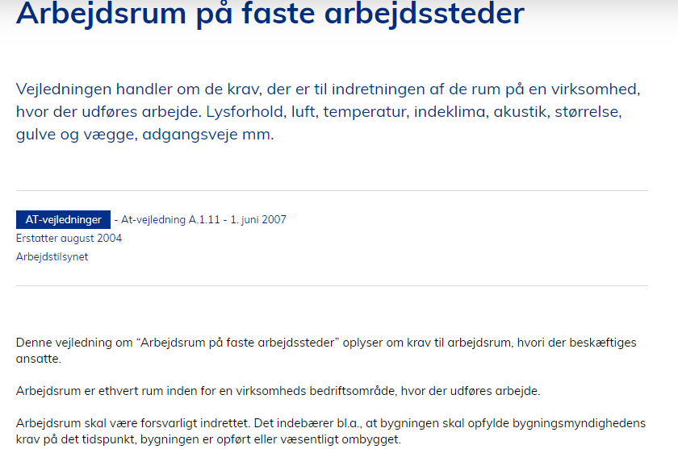

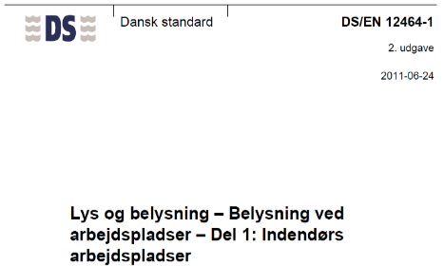



Lovgivning og vejledninger om arbejdsstedets indretning

Slide 6
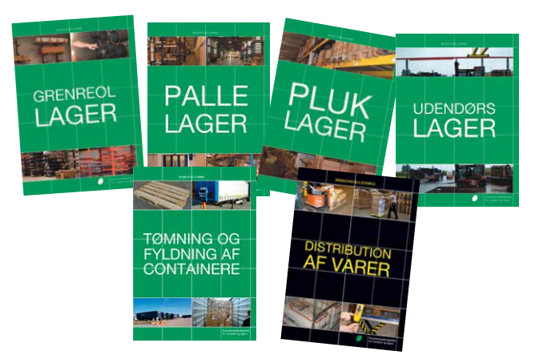
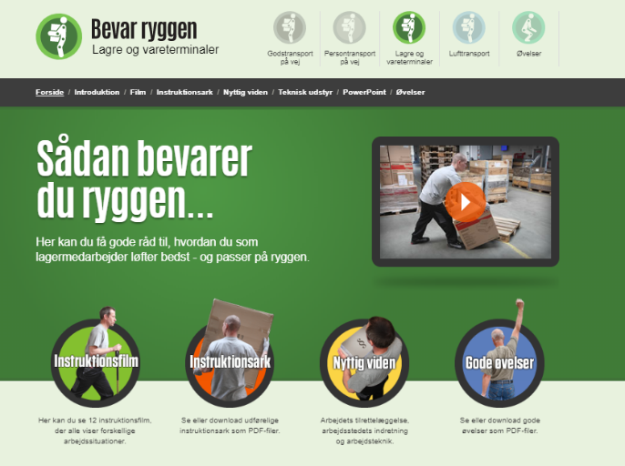

Slide 7
Regler - Risikovurdering
Regler angiver rammerne.
Risikovurdering sammen med god praksis udfylder rammerne.

Slide 8
Arbejdsstedets indretning
Når vi kigger på risici…
Hvordan har indretningen betydning?
  Sikkerhed - undgå ulykker
  Belastning og nedslidning
  Funktionalitet
  Effektivitet

Slide 9
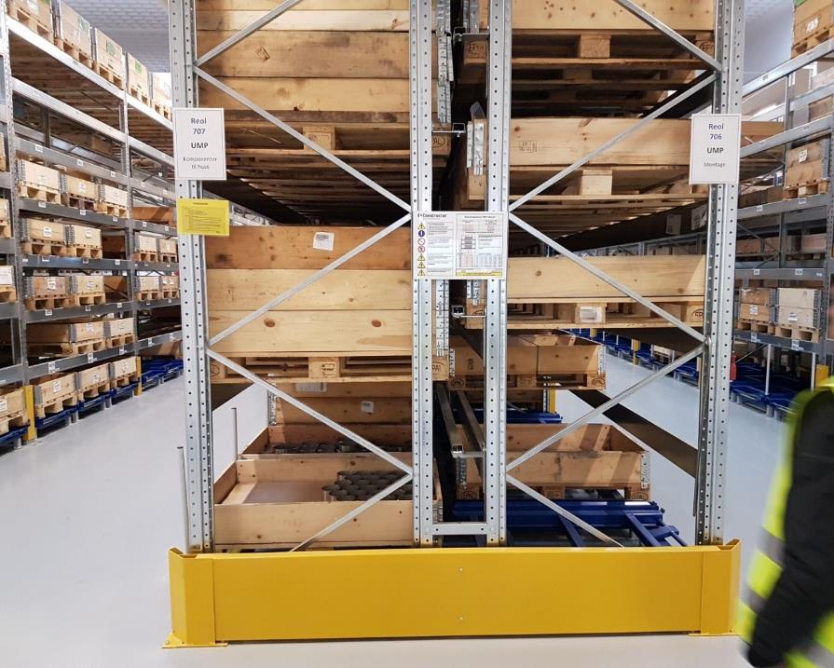
Arbejdspladsens indretning - Risici
12 måneders eftersyn eller efter påkørsel eller lign.
EN 15635
Stationære opbevaringssystemer af stål – Anvendelse og vedligeholdelse af udstyr til opbevaring

Slide 10
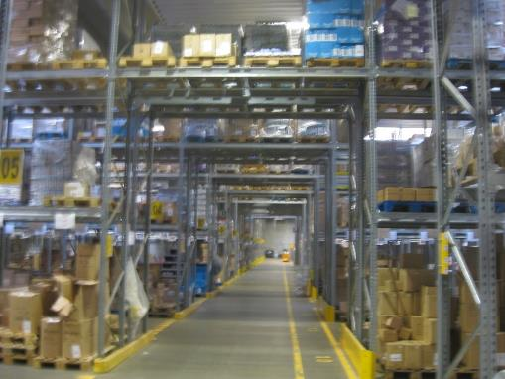
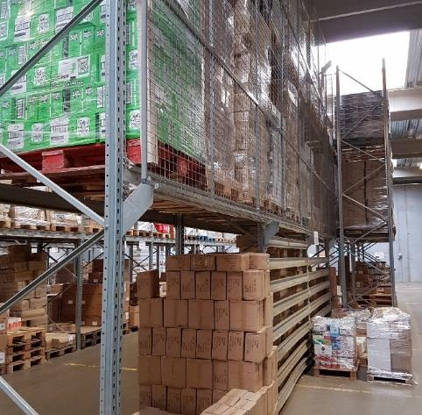
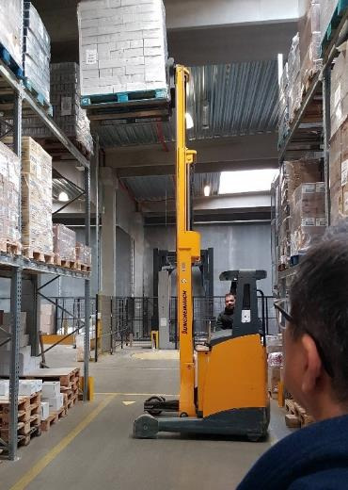
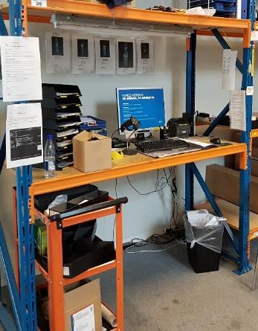
Arbejdspladsens indretning - Risici

Slide 11
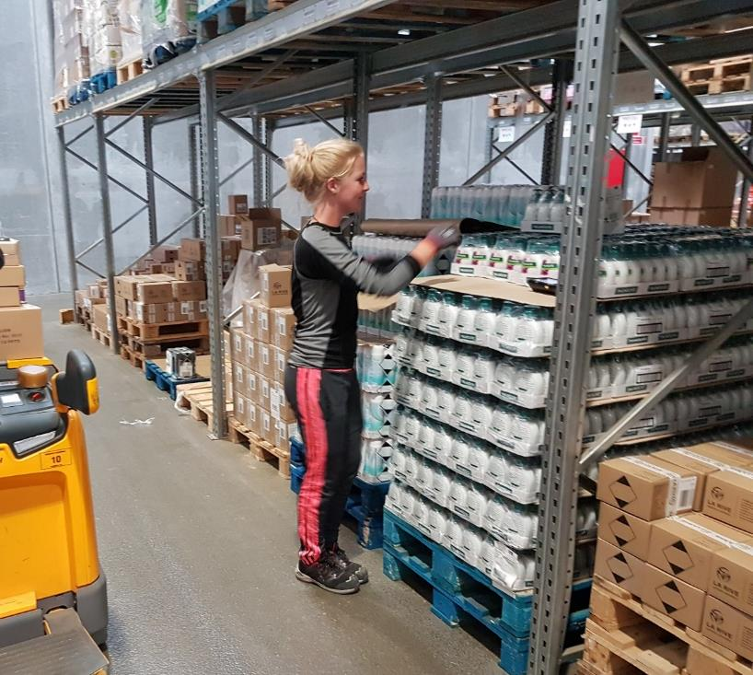
Arbejdspladsens indretning - Risici
Frihøjde (2100 mm)
Kun A-paller i reol
Stabilt lastede paller
Sikring med fx folie
Fri plads (min. 1 m)
God belysning (200 lux)
Plant underlag

Slide 12
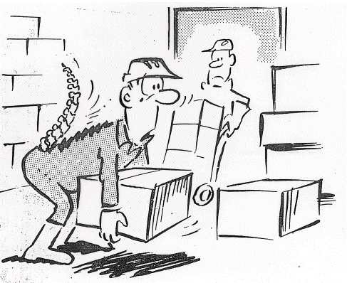
Ergonomiske forhold - Risici
Når en byrde løftes. Hvor meget betyder rækkeafstanden i forhold kroppens fysiske belastning?

Slide 13
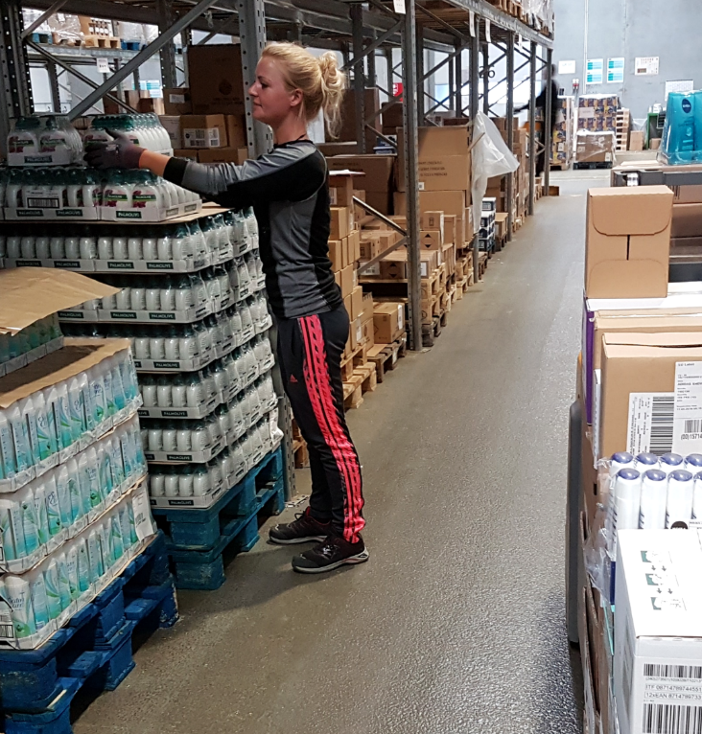
Ergonomiske forhold - Risici
Rækkeafstand (max 45 cm)
Arbejdshøjde
- Løft og afsætning
Vægt af kolli
Bæreafstand (2 m / 20 m)
kg

Slide 14
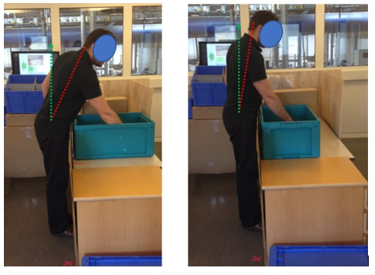
Ergonomiske forhold - Risici

Slide 15
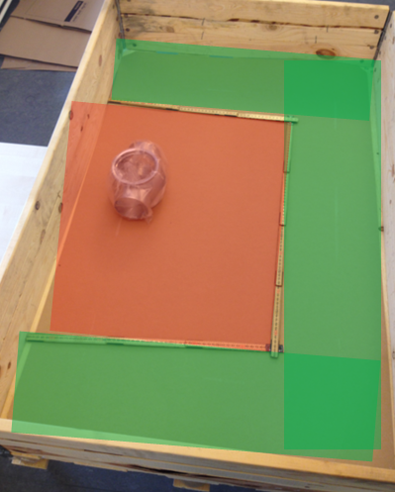
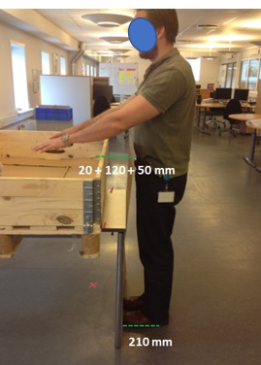
Ergonomiske forhold - Risici

Slide 16
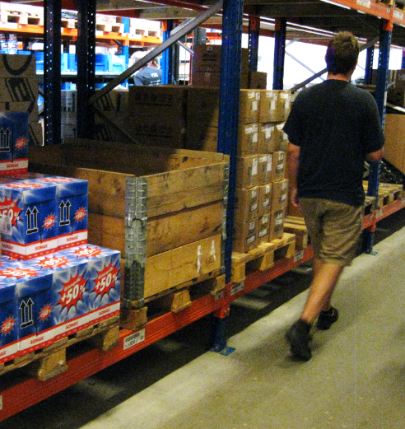
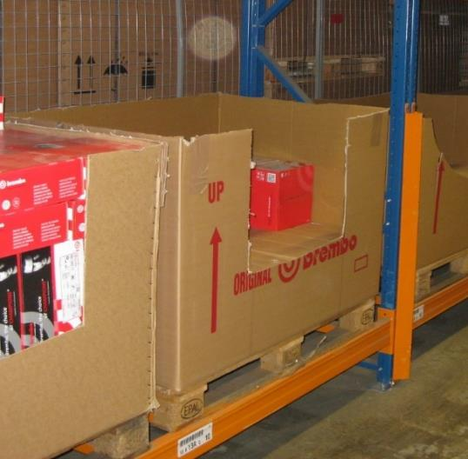
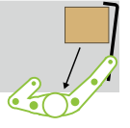
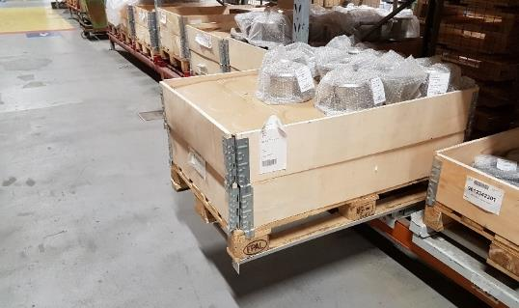
Ergonomiske forhold - Risici

Slide 17
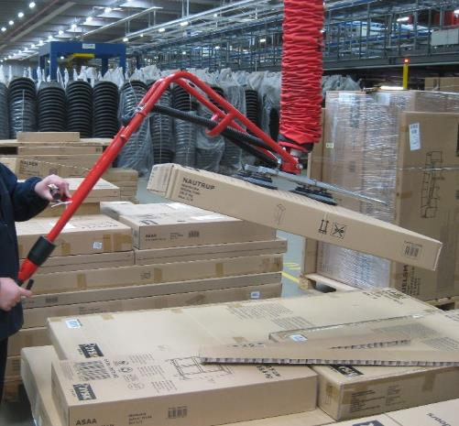
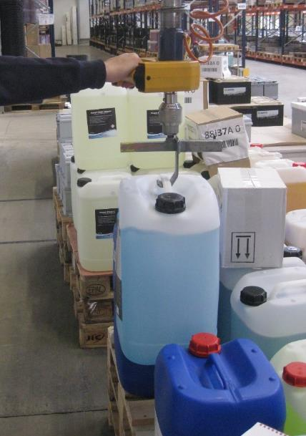
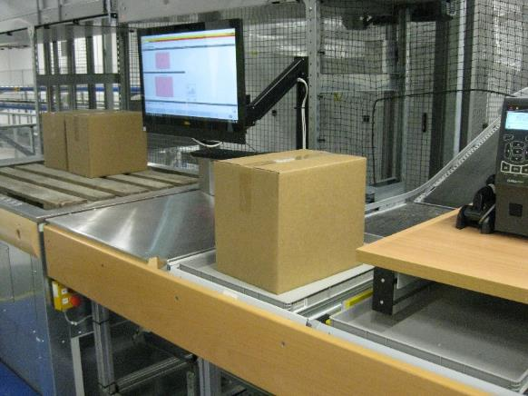
Ergonomiske forhold - Risici

Slide 18
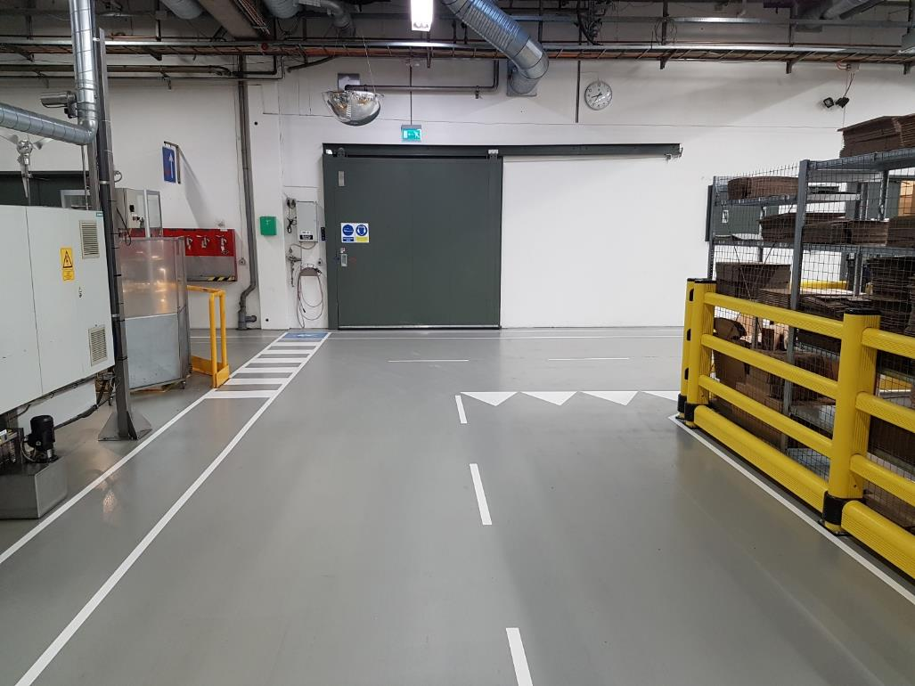
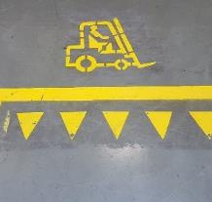
Adgangs- og transportveje - Risici

Slide 19
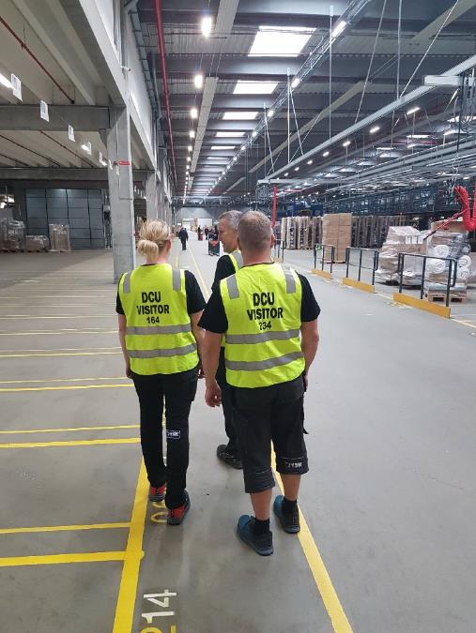
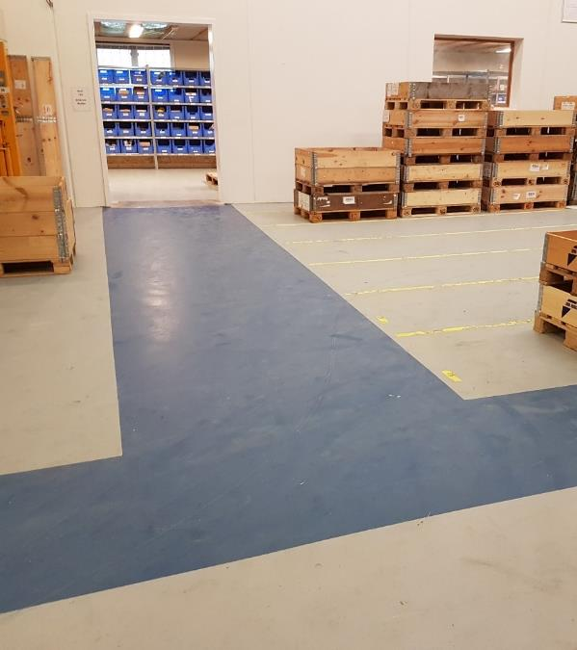
Adgangs- og transportveje - Risici
60 - 150
60 - 120

Slide 20
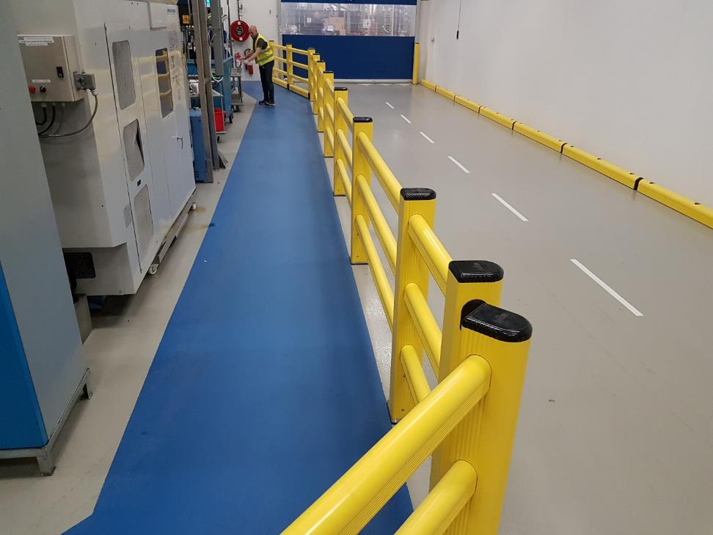
Adgangs- og transportveje - Risici

Slide 21
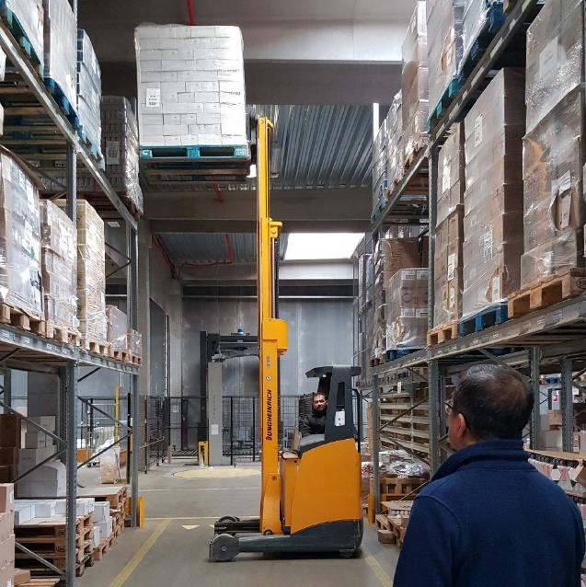
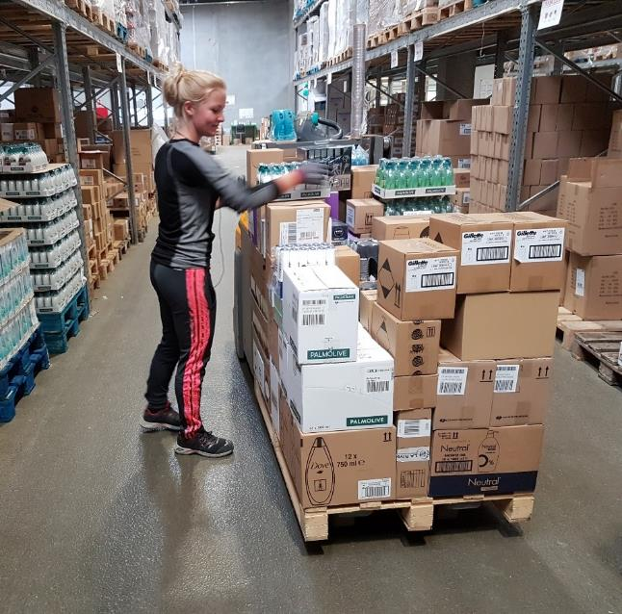
Adgangs- og transportveje - Risici
Type køretøj + last
1 eller 2 plukkevogne + 1 m

Slide 22
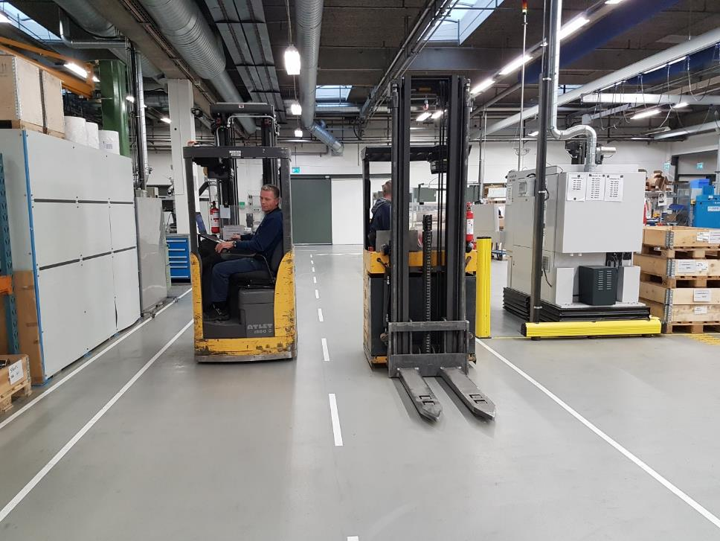
Adgangs- og transportveje - Risici
50 + 100 + 50 + 100 + 50

Slide 23
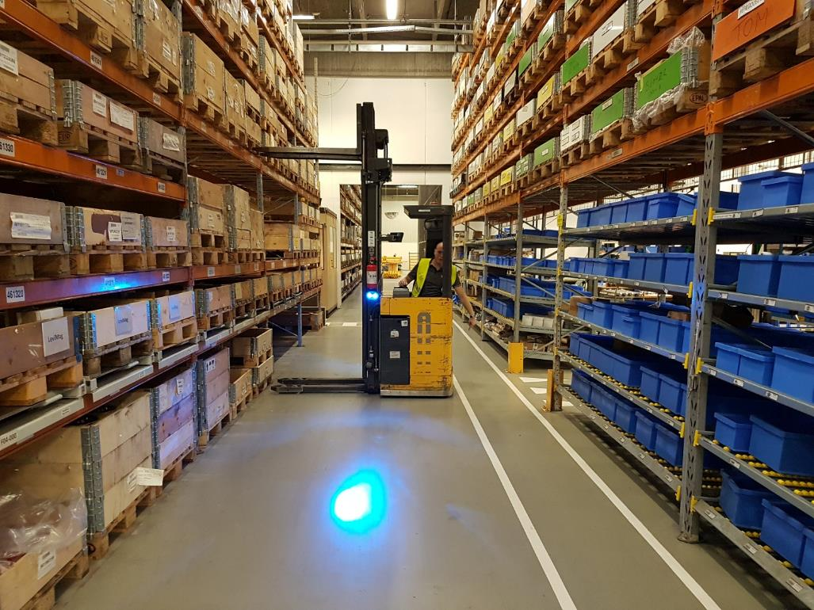
Adgangs- og transportveje - Risici

Slide 24
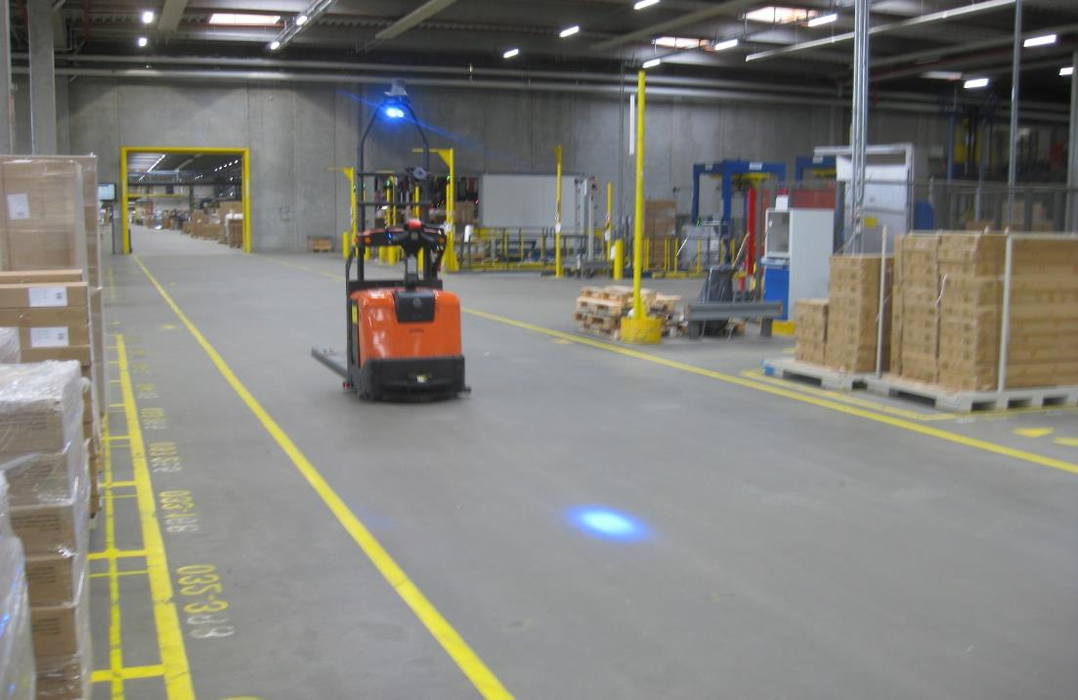
Adgangs- og transportveje - Risici

Slide 25
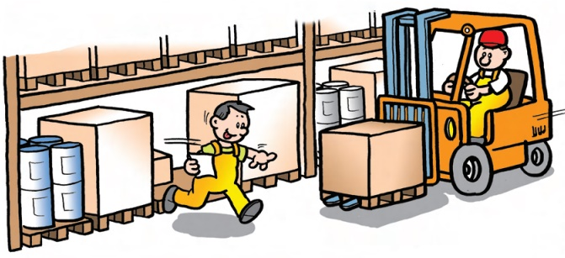
Mine bud på at forebygge risici?
Sørg for den nødvendige frie plads i arbejdsområdet
Gør løftet lettere!
Gå når du går!
Kør når du kører!
Parkér med omtanke

Slide 26

Arbejdsstedets indretning
HUSK !
I har et stort ansvar, når I indretter faste arbejdspladser og adgangs- og transportveje.
Vær villig til de gennemtænkte løsninger og til at undgå lappeløsninger.
…………………………………………………………..
TAK!

Slide 27

Så er det
Heine Sørensen, Alfa Laval

